Slide 1
Банк России:
Карьерные перспективы
Будь в центре событий. Определяй будущее
Задачи, которые решает Банк России, – это максимальный уровень ответственности, сложности и актуальности.

Slide 2
Особый публично-правовой институт, денежно-кредитный регулятор страны
Банк России обеспечивает устойчивость рубля посредством поддержания ценовой стабильности
Банк России проводит анализ и прогнозирование состояния экономики РФ
Банк России выполняет функции кредитора последней инстанции и мегарегулятора
Банк России осуществляет надзор за деятельностью кредитных, страховых и микрофинансовых организаций

Slide 3
Портрет сотрудников Банка России
145 городов присутствия
45 396
работников
55%
45%
9 150 молодых сотрудников
52%
экономическое
8%
юридическое
25%
техническое
14%
другое

Slide 4
Карьерные возможности для молодых специалистов
Карьерный трек для молодого специалиста в Банке России представляет собой последовательность программ работы с молодыми специалистами, которые приводят к трудоустройству в Банк России
ПРАКТИКА
СТАЖИРОВКА
ТРУДОУСТРОЙСТВО
Познакомиться с деятельностью Банка России
Погрузиться в деятельность Банка России
Трудоустроить лучших студентов на основе обратной связи от их руководителей
Выбрать направление для дальнейшего профессионального развития
Поучаствовать в текущих проектах и поработать над реальными задачами департаментов Банка России
Снизить риски при найме, т.к. все новые сотрудники уже проявили себя в работе
Принять решение о дальнейшем развитии в Банке России
Приобрести недостающие практические знания и навыки для полноценного трудоустройства в Банк России
Подготовить для Банка России сильных специалистов, которых нет на рынке труда

Slide 5
Практика в Банке России
Кандидаты на практику:
В 2023:
2-4 курс бакалавриата (3-6 специалитета), 1-2 курс магистратуры обучения в настоящее время
Высокий средний балл успеваемости
Возможность уделить практике от 20 до 40 часов в неделю
335 заявок на практику подано
130 кандидатов принято
Сроки практики – от 1 до 3 месяцев
Подача заявок – круглый год (заблаговременно - минимум за 1,5 месяца до начала предполагаемой практики)

Slide 6
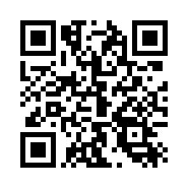
Этапы отбора
Подача заявки на прохождение практики с указанием названия желаемого департамента
Коммуникация с HR, отправка резюме
Рассмотрение резюме студента в структурном подразделении
Собеседование с руководителем / дополнительное задание (необязательный этап)

Slide 7
Стажировка в Банке России
Кандидаты на стажировку:
3-4 курс бакалавриата (4-6 специалитета), 1-2 курс магистратуры на момент начала стажировки
Очная форма обучения
Успешно прошли этапы отбора, профильный опыт работы не требуется
Начало стажировки – сентябрь 2024
Окончание стажировки – февраль 2025
Подача заявок – до 22 апреля 2024 года

Slide 8
Этапы отбора
Май 2024 года
Регистрация
Анкета
Тест
Видеоинтервью
Собеседование
Июнь-июль 2024 года
До 22 апреля 2024 года (включительно)

Slide 9
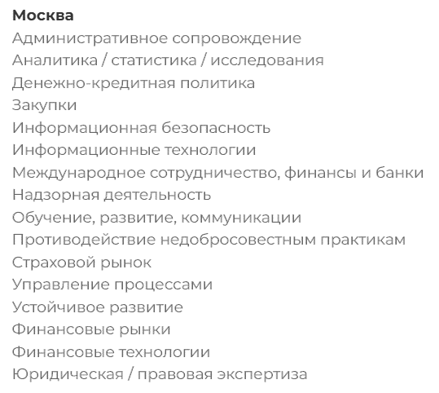
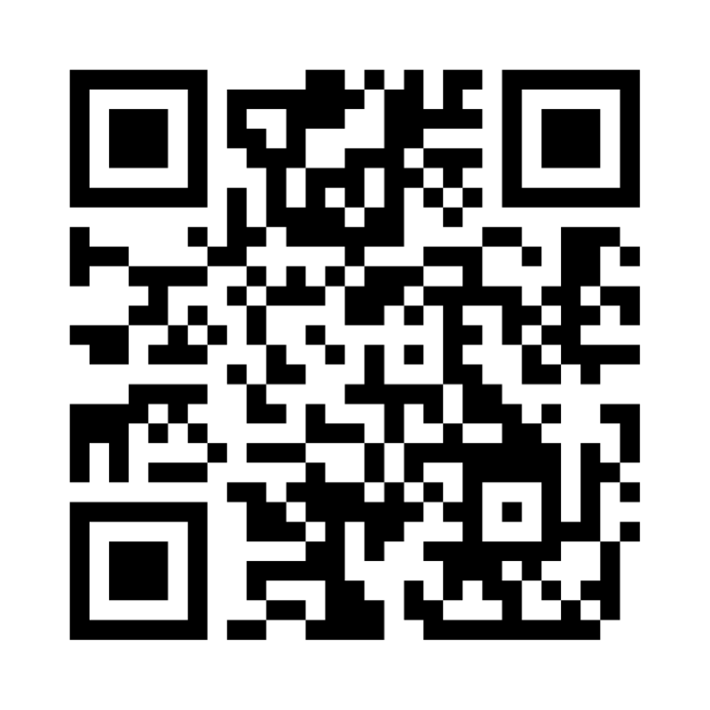
Направления стажировки
Порядок действий:
Изучите список предлагаемых направлений, зайдите на странички и почитайте подробности
Зайдите на страницу выбранного направления
Заполните одну анкету (в анкете предусмотрена возможность выбрать второе альтернативное направление)
cbr.vcv.ru/r/internship-autumn24

Slide 10
Как построить карьеру в Банке России?
Соответствие и следование ценностям
Стабильные подтвержденные результаты
Организационные возможности
Успешные результаты Центров оценки (hard&soft) и Кадровых комитетов
Мобильность
Не пропустить «окно возможностей»

Slide 11
Потенциальные карьерные треки в Банке России
Кросс-функциональная карьера: новые функции
Кросс-региональные перемещения: новые регионы
Проектный трек: #реинжиниринг, запуск хабов
Управленческая карьера: движение вверх
Экспертная карьера: исследования, глубокий функциональный фокус
Карьера в экосистеме Банка России (АСВ, Росинкас, РНПК, НСПК…)

Slide 12
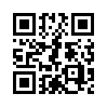
Карьерные группы Банка России
Будь в центре событий. Определяй будущее
https://vk.com/cbr_career
https://t.me/cbr_career

